Slide 1

Курсова робота
З теми Проектування та реалізація програмного забезпечення для представлення та взаємодії елементів гри «Змійка» з використанням бібліотеки OpenGL.
Виконавець:
студент групи КН-220Б Харківський В.К

Slide 2
Об’єктом дослідження курсової роботи є виробничий процес проектування, створення та дослідження програмного забезпечення мовою С++, з використанням графічної бібліотеки OpenGL. Метою курсової роботи є закріплення знань та вмінь, отриманих під час вивчення курсу "Основи програмування". Під час виконання курсової роботи необхідно спроектувати та створити програму, яка реалізує просту комп'ютерну гру (типу головоломки або настільної гри) з обов'язковим використанням засобів 3D-графіки.

Slide 3
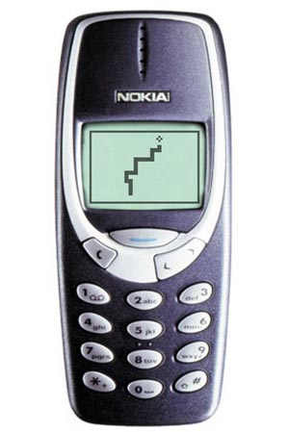
Правила гри
Правила гри такі: на прямокутному ігровому полі створюється змійка, яка складається з кількох частин. На полі також знаходяться ціль, в яку змійка має влучити. Змійка починає рухатися в довільному напрямку. Коли гравець натискатиме клавіші курсору, то напрям руху першої частини змійки – «голови» змінюватиметься відповідно до натиснутої клавіші. Коли голова змійки вийде за межі ігрового поля, то гру буде припинено. Коли голова змійки «врізається» в ціль, то розмір збільшується рух змійки продовжиться. Також можна обирати складність від якої залежить швидкість змійки.

Slide 4

ОpenGL
OpenGL — (англ. Open Graphics Library — відкрита графічна бібліотека) — специфікація, що визначає незалежний від мови програмування крос-платформовий програмний інтерфейс (API) для написання застосунків, що використовують 2D та 3D комп’ютерну графіку. Цей інтерфейс містить понад 250 функцій, які можуть використовуватися для малювання складних тривимірних сцен з простих примітивів. Широко застосовується індустрією комп’ютерних ігор і віртуальної реальності, у графічних інтерфейсах (Compiz, Clutter), при візуалізації наукових даних, в системах автоматизованого проектування тощо.

Slide 5
Вимоги ПЗ
Функціональні вимоги:
вибір складності гри;
обертання та масштабування поля;
маніпуляція з елементами гри за допомогою клавіатури та маніпулятора миші;
можливість перезапуски гри;
можливість зберігання та відтворення результатів;
здійснення підрахунку часу;
Нефункціональні вимоги:
програмне забезпечення повинно бути надійним (відсутність збоїв);
програмне забезпечення повинно бути безпечним;
програмне забезпечення повинно бути стійким до можливих ситуацій;
гра повинна мати зручний та інтуітивно зрозумілий інтерфейс

Slide 6
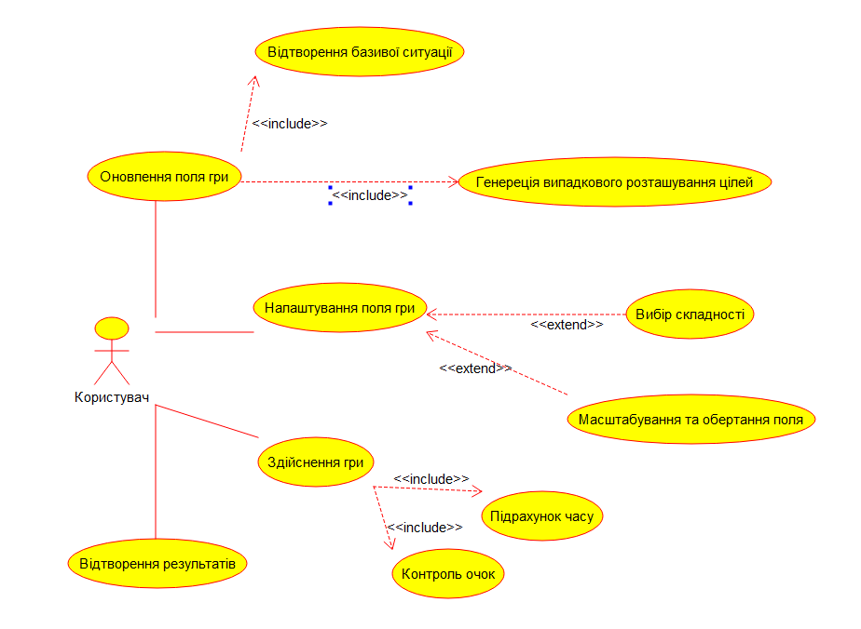
Проектування ПЗ

Slide 7
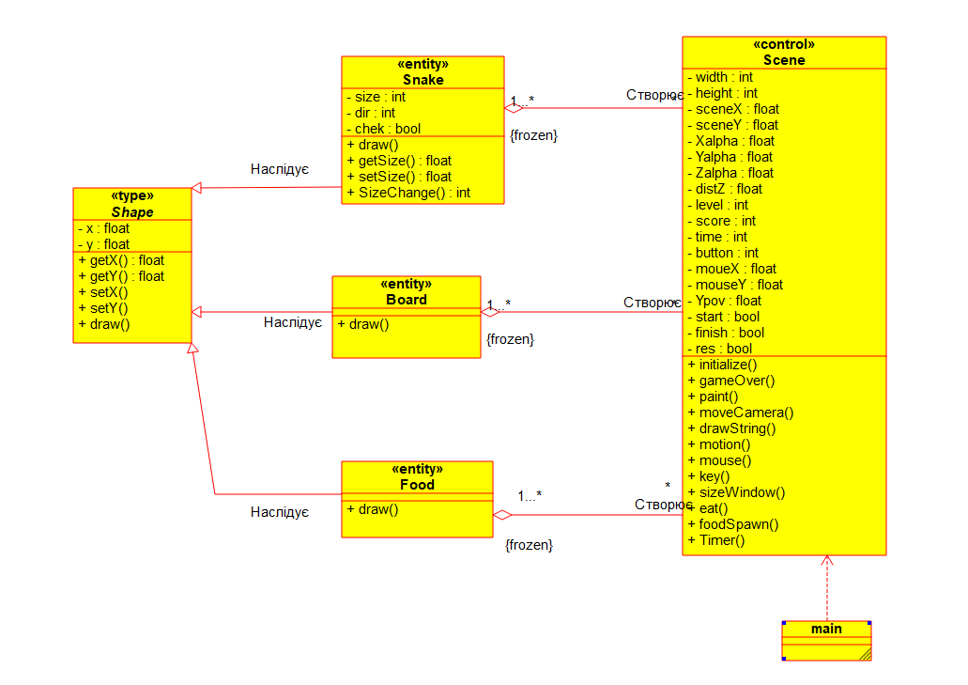

Slide 8
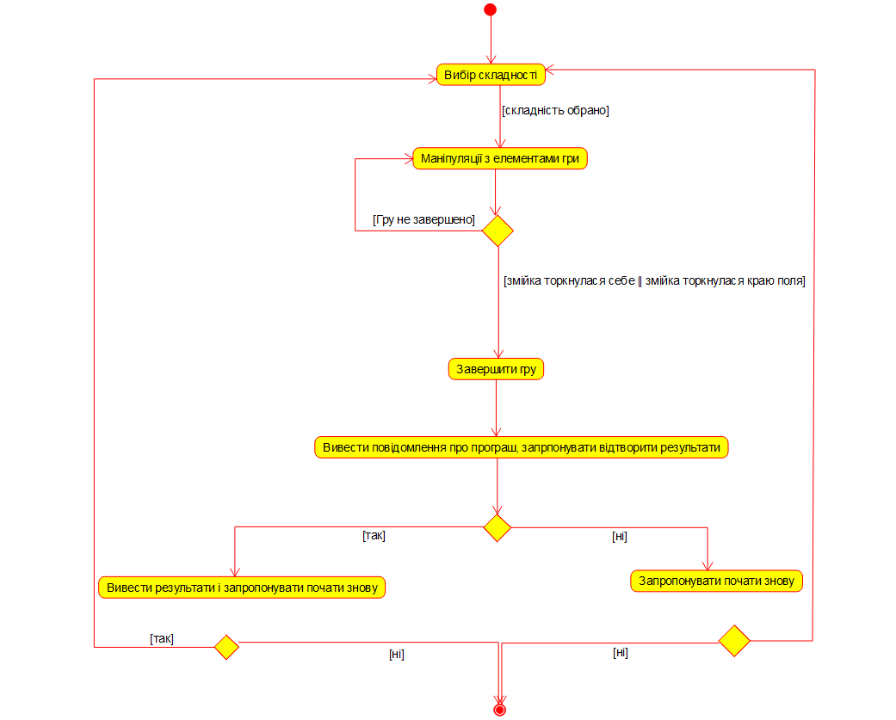

Slide 9
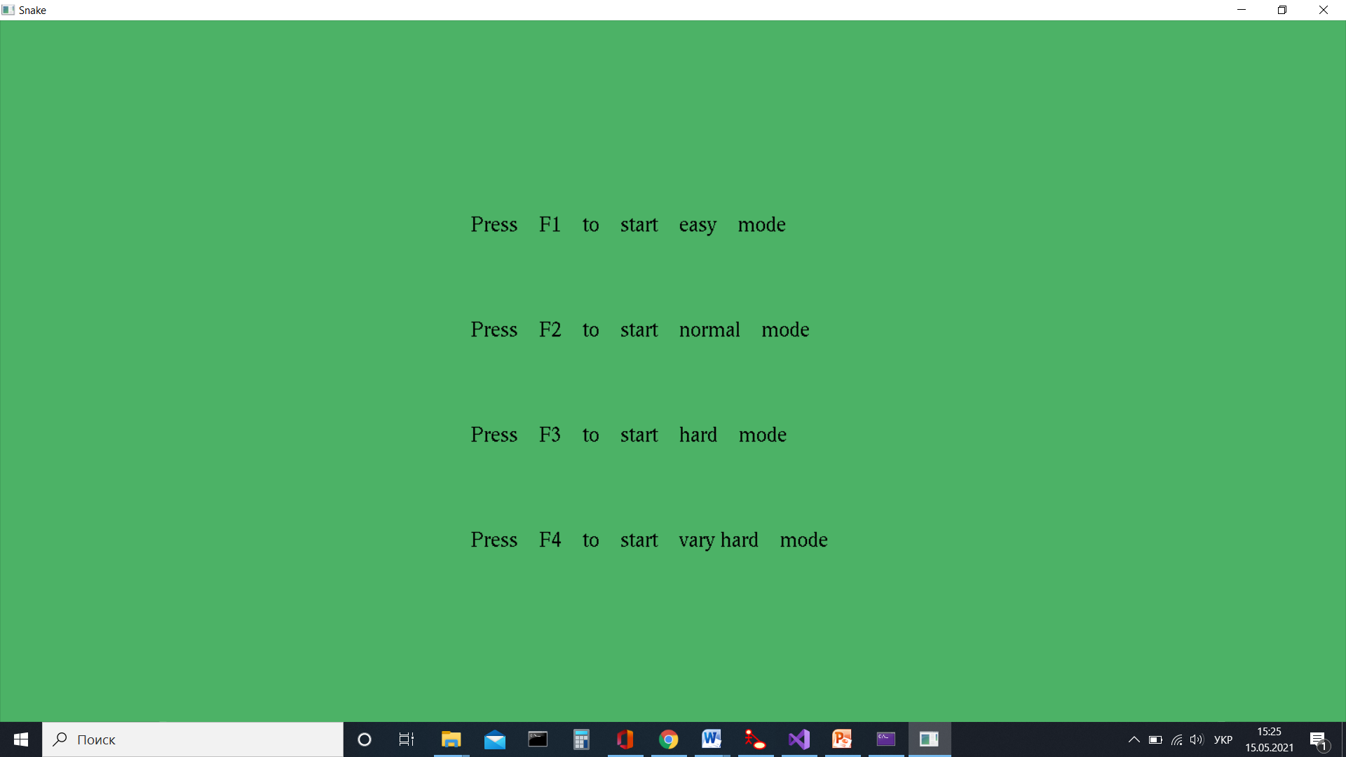
Результати роботи програми

Slide 10
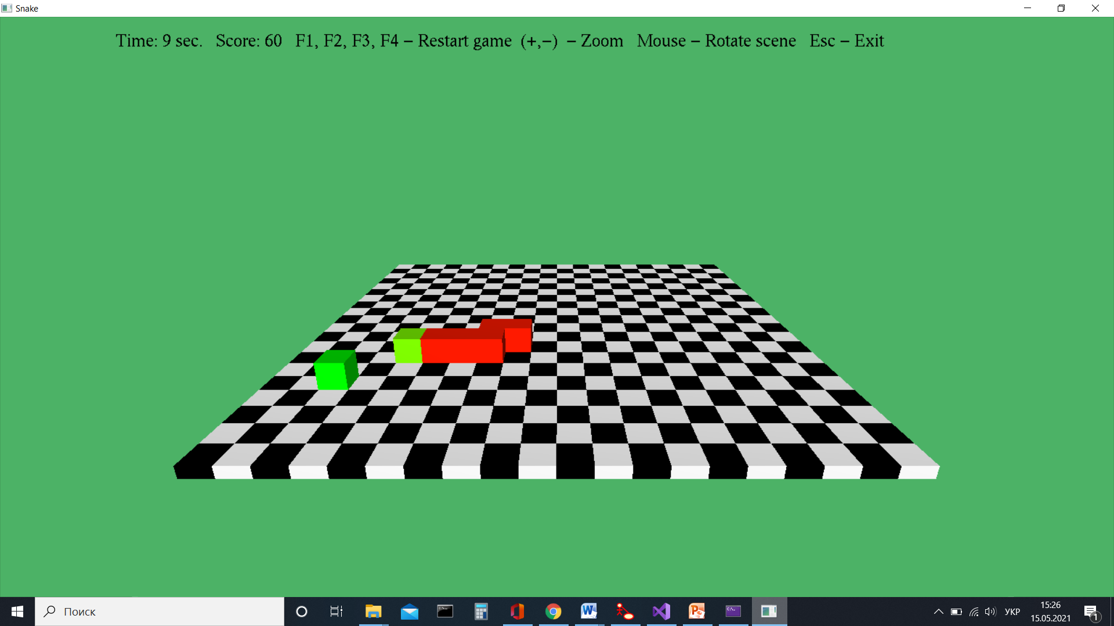

Slide 11
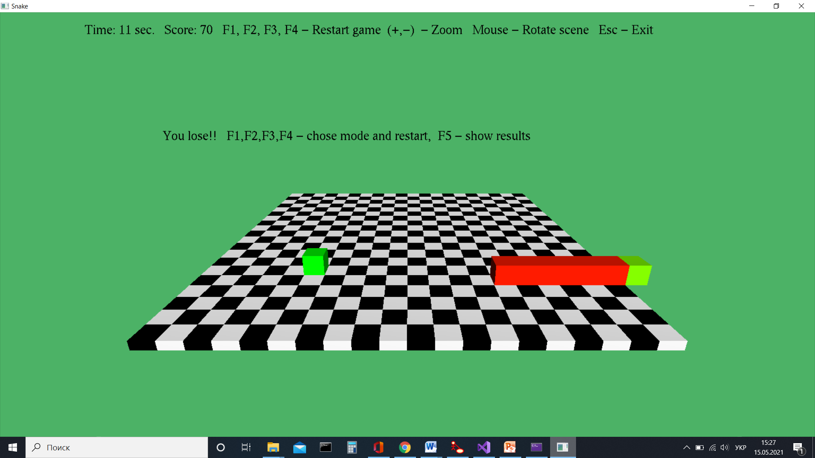

Slide 12
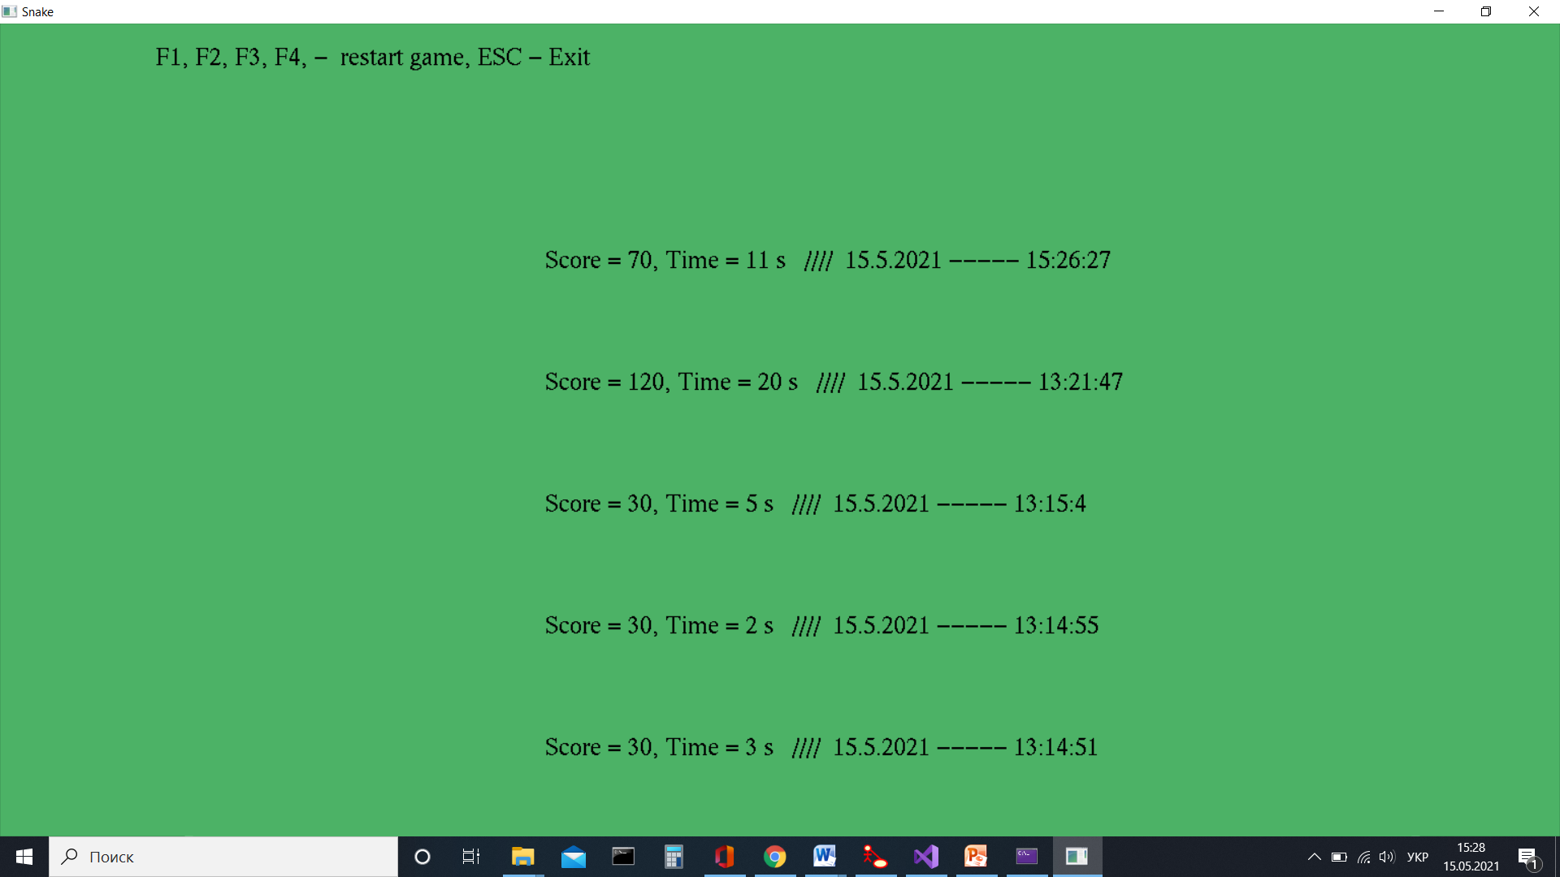

Slide 13
Висновки
Під час виконання курсової роботи було спроектовано та реалізовано програмне забезпечення для представлення та взаємодії елементів гри «Змійка» з використанням бібліотеки OpenGL.

Slide 14
ДЯКУЮ ЗА УВАГУ!

